Slide 1
الهمزة المتطرفة
عرب 103

Slide 2
هيَ همزةٌ تأتي في آخرِ الكلمةِ،وتُكتبُ بحسبِ حركةِ الحرفِ الّذي قبلَها
على الياء
على الواو
على الألف
على السطر
إذا كان الحرف السابق لها مكسورا’
إذا كان الحرف السابق لها مضموما’
إذا كان الحرف السابق لها مفتوحا’
إذا كان الحرف السابق لها ساكنا’

Slide 3
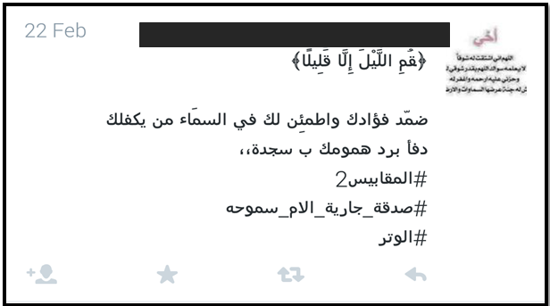
الخطأ هو في كلمة "دِفْأ “والصحيح أن تكتب " دِفْء" لأن ما قبل الهمزة ساكن.
دفء

Slide 4
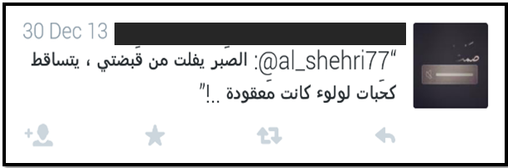
الخطأ هنا كلمة " لُولُوء" والصحيح ان تكتب "لُؤلُؤ" لان ما قبل الهمزة مضموم.
لؤلؤ

Slide 5
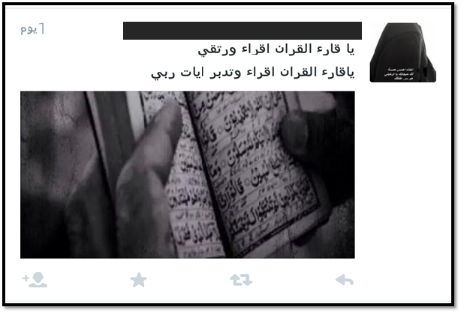
الخطأ هنا كلمة "قارِء" والصحيح أن تكتب "قارِئ" لأن ما قبل الهمزة مكسور.
وأيضاً كلمة "اقرَاء" والصحيح أن تكتب "اقرَأ" لأن ما قبل الهمزة مفتوح.
قارئ
اقرأ

Slide 6
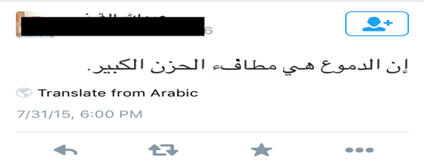
التصحيح: (مطافئ) ما قبل الهمزة مكسور
مطافئ

Slide 7
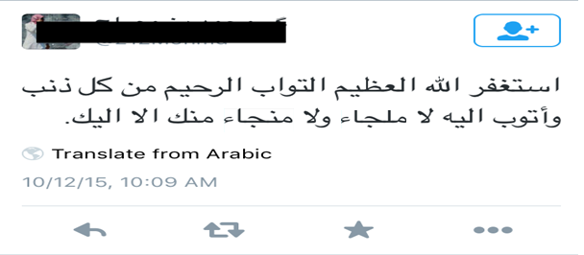
التصحيح: (ملجأ) ما قبل الهمزة مفتوح فتكتب على الآلف
ملجأ
منجا

Slide 8
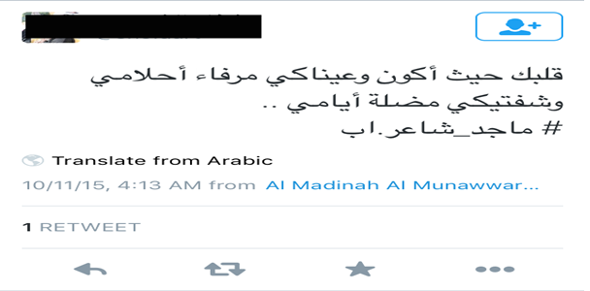
التصحيح: (مرفأ) ما قبل الهمزة مفتوح فتكتب على الآلف
مرفأ

Slide 9
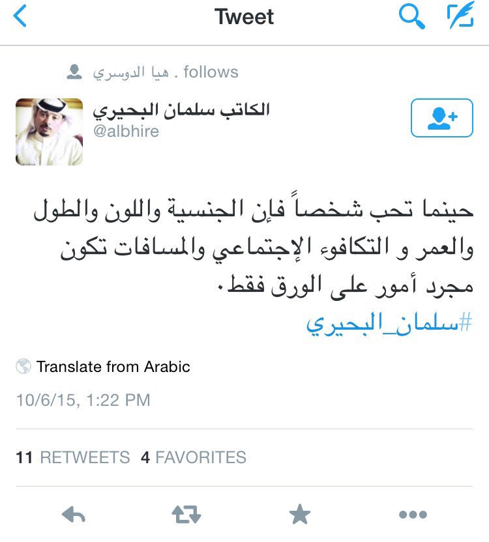
تُكتب الهمزة على الواو إذا كان الحرف الذي قبلها مضموماً،
الخطا/ التكافوء التصحيح / التكافؤ
التكافؤ

Slide 10
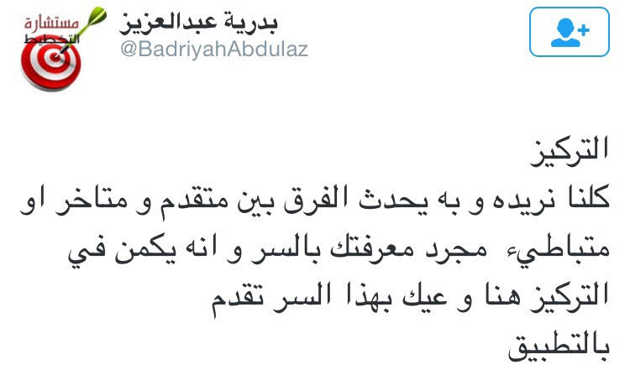
تُكتب الهمزة على كرسي الياء إذا كان الحرف الذي قبلها مكسوراً،
الخطا/متباطيء التصحيح / متباطئ
متباطئ

Slide 11
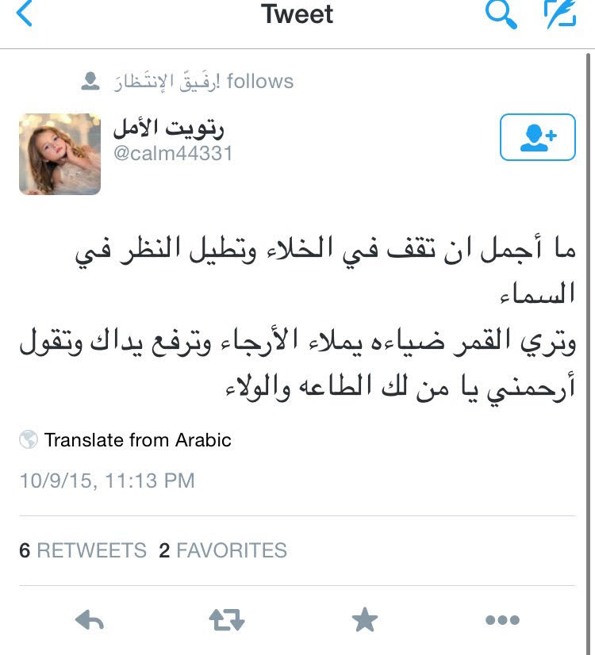
تُكتب الهمزة على الألف إذا كان الحرف الذي قبلها مفتوحاً
الخطا/ يملاء التصحيح يملأ
يملأ

Slide 12
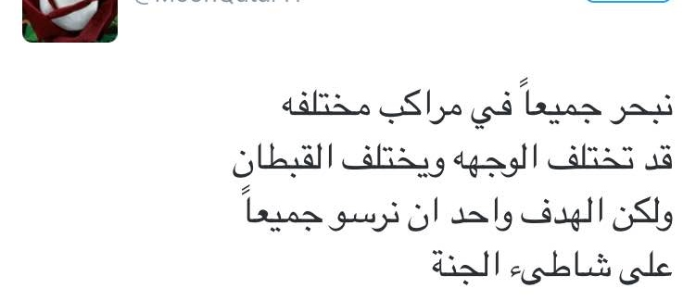
لأن ما قبلها مكسور
شاطئ

Slide 13
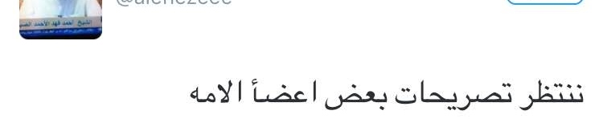
لأن ما قبلها ساكن
أعضاء

Slide 14
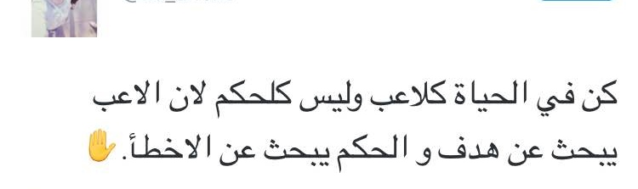
لأن ما قبلها ساكن
الأخطاء

Slide 15
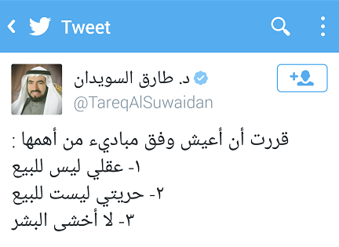
مبادئ :تكتب على الياء لأن ماقبلها مكسور
مبادئ

Slide 16
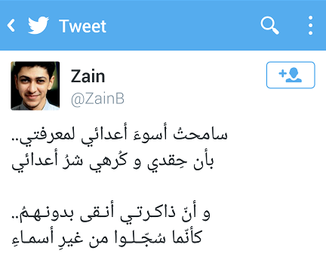
أسوأ : تكتب على الألف لأن ماقبلها مفتوح
أسوأ

Slide 17
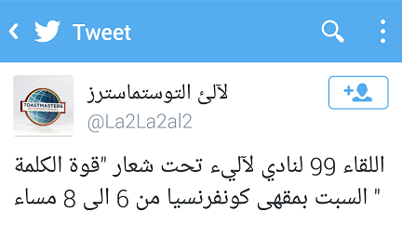
لآلئ : تكتب على الياء لأن ماقبلها مكسور
لآلئ

Slide 18
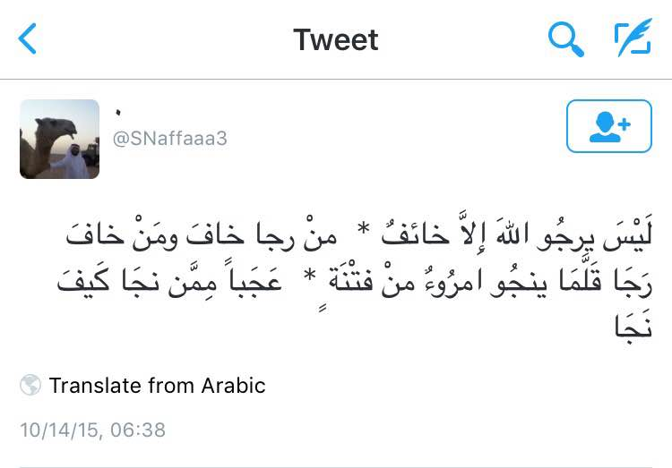
امرُؤ : رسمت الهمزة على نبرة، لأن ما قبلها مضموم
امرؤ

Slide 19
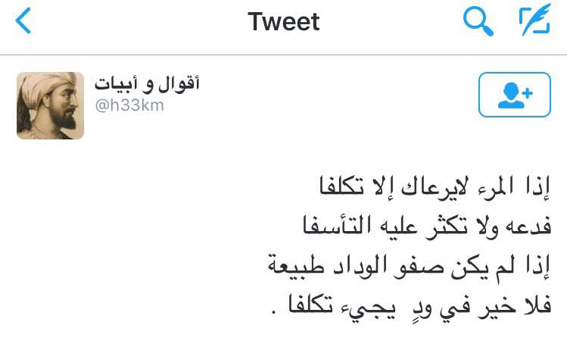
يجىء : رسمت الهمزة على نبرة، لأن ما قبلها مكسور
يجئ

Slide 20
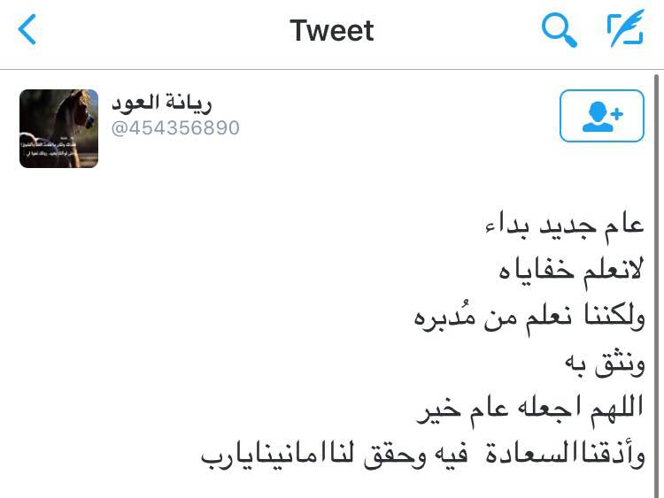
بدَأ : رسمت الهمزة على ألف ، لأن ما قبلها مفتوح
بدأ

Slide 21
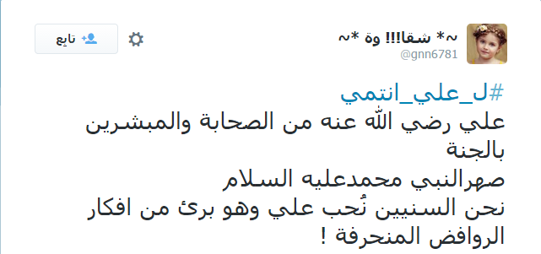
برئ > بريء
لأنها سبقت بحرف ساكن
بريء

Slide 22
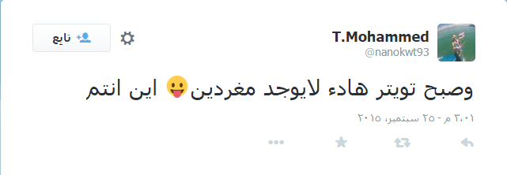
هادء > هادئ
لأنها سبقت بحرف مكسور الحركة
هادئ

Slide 23
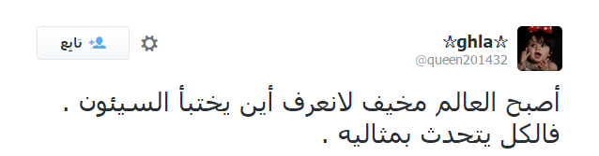
يختبأ > يختبئ
لأنها سبقت بحرف مكسور الحركة
يختبئ

Slide 24
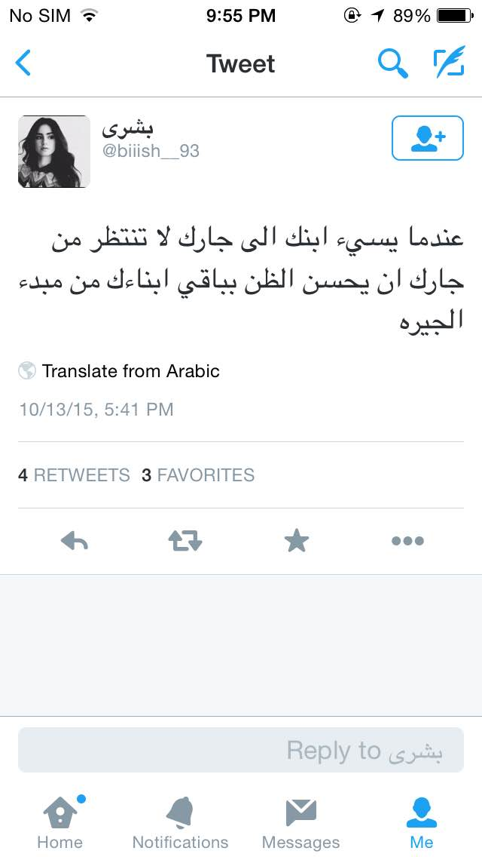
لان ما قبلها مفتوح فكتبت على ألف
مبدأ

Slide 25
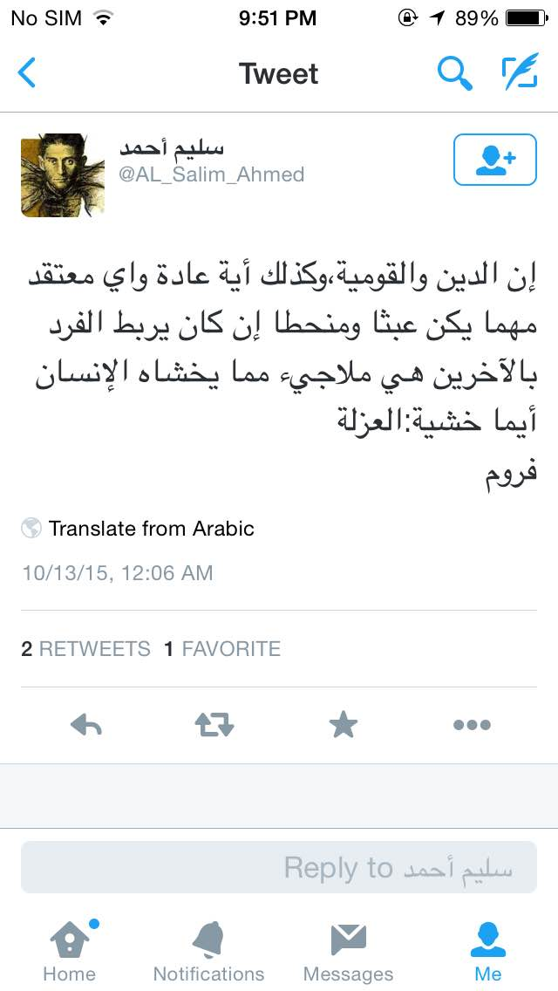
ان ما قبلها مكسور فكتبت على ياء
ملاجئ

Slide 26
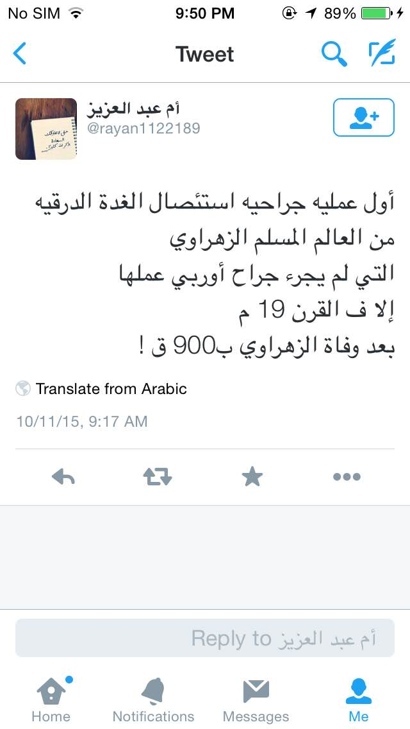
لان ما قبلها مضموم فكتبت على واو
يجرؤ

Slide 27
إعداد
ريم راشد الدوسري
منيرة الدميخي
أفنان راشد الهمش
مشاعل رشيد
هالة الجوفان
اسيه مريشد
سارة بن عتيق
سارة المحمود
عليا الرويس
434200799
434202339
434200366
434201441
434202277
434202609
434925306
434925085
434201957

